Slide 1
Markup 최적화
Notes:
제목 논의 필요

Slide 2
목차
1. 과정 소개
2. 개요
3. HTML 최적화
4. 이미지 최적화
5. CSS 최적화
X. Appendix

Slide 3
1. 과정 소개

Slide 4
강의 목표
1.1
HTML 최적화 방법을 이해한다.
파일 크기, 파일 요청을 줄이는 기술
렌더링 순서를 고려한 마크업 개발
이미지 최적화 방법을 이해한다.
파일 포맷 선택하기
파일 크기, 파일 요청을 줄이는 기술
CSS Sprites Generator
CSS 최적화 방법을 이해한다.
파일 크기, 파일 요청을 줄이는 기술
CSS 구문 작성 방법

Slide 5
2. 개요

Slide 6
마크업 최적화?
2.1
정의
최적화 방법 중 HTML, CSS, 이미지의 파일 크기, 파일 요청 수를 줄이기 위한 방법이다.
데이터 크기 | 브라우저 렌더링 | 네트워크
문서 크기 경량화 이미지 경량화 압축 전송 방식 | HTML 마크업 단순화 CSS 선택자 단순화 아이프레임, 플래시 사용지양 자바스크립트 최적화 | CDN 사용 HTTP Request 감소 Cookies Free Domain 사용 CSS Sprites

Slide 7
3. HTML 최적화

Slide 8
파일 크기 줄이기
3.1
주석, 공백, 빈 줄 제거
주석, 공백, 빈 줄은 코드의 가독성을 높이고 개발자간 의사소통 수단으로 사용되어 웹 페이지 개발할 때 꼭 필요한 요소이다.
하지만 사용자 입장에서 주석, 공백, 빈 줄은 브라우저가 파싱하고 화면을 구성하는데 불필요한 요소이다. 웹 사이트 이용자가 내려 받는 파일에는 주석, 공백, 빈 줄을 모두 삭제하여 데이터 전송량을 줄이는 것이 좋다.
NHN에서는 마크업 코딩 컨벤션에 주석, 공백, 빈 줄에 관련된 규칙을 명시하여 작업자간 스타일 불일치 문제를 해결하고 코드 가독성을 높여 작업 효율성을 확보하고 있다.
정규 표현식으로 주석, 들여쓰기, 빈 줄 등을 제거하기 전과 후의 네이버 초기 화면 HTML 파일 용량을 비교한 내용이다.
 | 주석, 들여쓰기, 빈줄 제거 전 | 주석, 들여쓰기, 빈줄 제거 후 | 증감
파일 용량 | 129KB | 111KB | ↓ 14% 감소
LOC | 2033 Line | 1730 Line | ↓ 15% 감소

Slide 9
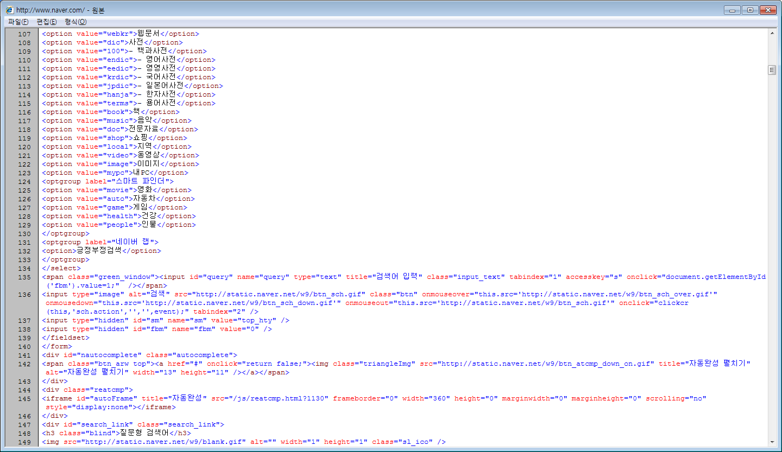
파일 크기 줄이기 (Cont’)
3.1
주석, 공백, 빈 줄 제거
서비스를 배포할 때는 주석과 공백, 빈 줄을 삭제해 데이터 전송량을 줄이고 있다.
예컨대 네이버 초기 화면의 경우 다음과 같이 공백, 탭, 주석을 제거하여 배포한다.

Slide 10

파일 크기 줄이기 (Cont’)
3.1
의미 없는 엘리먼트 사용 줄이기
HTML 엘리먼트는 각 문서 구성요소를 표현하기 위해 만들어진 것으로 의미(semantic)를 가지고 있다.
의미 없는 엘리먼트란 엘리먼트의 원래 의미와 다르게 사용되거나 그루핑 요소(div,span)를 반복 하는 것을 말한다.
둥글게 처리된 배경과 테두리, 그림자 효과 등 디자인 표현을 위해 div, span 엘리먼트를 중첩 사용하는 경우가 많다.
중첩 사용이 많아지면 HTML, CSS 코드량이 증가하고 DOM 트리 단계가 복잡해진다. 자바스크립트를 이용해 상위 노드의 DOM Tree를 추가, 삭제하면 자식 노드도 변형되므로 리플로(Reflow) 시간이 늘어난다.
<div id="help_readcom" class="cc_help show">
<dl>
<dt class="blind">독자의견</dt>
<dd>
<p>위 문화/연예 편집판에 대해 의견주시면<br />옴부즈맨의 자료로 활용됩니다.</p>
</dd>
</dl>
<div class="shadow2"></div>
<div class="arrow"></div>
</div>

Slide 11
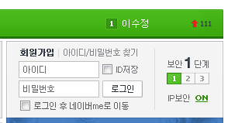
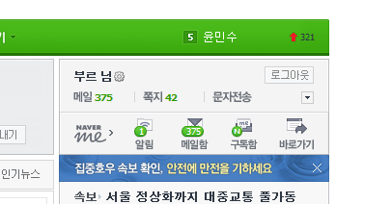
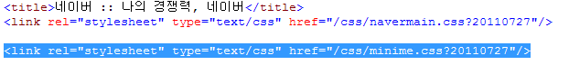
파일 요청 줄이기
3.2
CSS나 자바스크립트 파일이 여러 개일 경우 문서가 로딩될 때마다 리페인트와 리플로를 발생시켜 렌더링 시간이 늘어난다.
HTML 문서에서 참조하는 CSS, 자바스크립트 등은 파일 합치고 요청 수를 줄여 응답시간을 단축하는 것이 좋다.
참조된 파일을 합치는 것이 불가하다면 페이지 단위로 필요한 부분만 적절히 분리하여 파일 전송량을 최소화할 수도 있다.
네이버 초기화면에 미니 네이버 me 영역의 CSS는 별도 파일로 분리해 사용자 로그인 후에 페이지에 링크되도록 구현 되어 있다.

Slide 12
렌더링 순서를 고려한 마크업 개발 방법
3.3
연결 문서 - CSS
브라우저는 CSS 파일이 완전히 로딩된 후 렌더링을 시작한다. CSS 링크 선언을 head 엘리먼트 안에 위치시켜야 렌더링 시작 시간이 빨라진다.

Slide 13
렌더링 순서를 고려한 마크업 개발 방법 (Cont’)
3.3
연결 문서 - 아이프레임
브라우저는 문서 위에서 아래로 렌더링하는 것이 일반적이다. 하지만 아이프레임은 위치와 상관없이 문서 내용 중 가장 늦게 렌더링 되므로 onload 이벤트 발생을 지연시킨다.
부모 페이지와 connection수를 공유하기 때문에 블로킹이 발생할 수 있다.
네이버 초기 화면은 onload 이벤트 후 src 속성을 동적으로 할당하여 사용자 체감속도를 높이고 있다.
포지셔닝 레이아웃(Positioning Layout)으로 문서 아래쪽에 아이프레임을 배치하는 것은 문서의 논리적 순서를 보장하지 못하므로 해결 방법이 될 수 없다.
<iframe src=" " id="shop_cast" class="shop_cast" title="쇼핑캐스트" width="280" height="396" marginheight="0" marginwidth="0" scrolling="no" frameborder="0">쇼핑캐스트 : <a href="shoppingcast/tab1_1.html">shoppingcast/tab1_1.html</a></iframe>

Slide 14
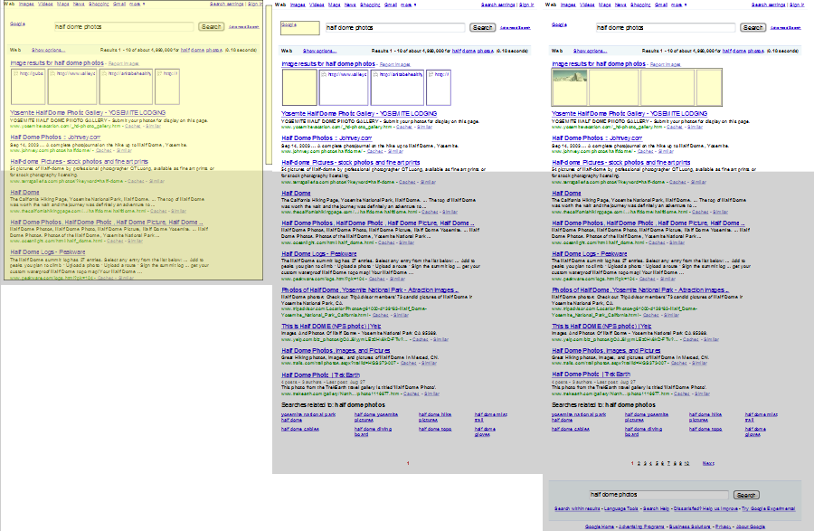
렌더링 순서를 고려한 마크업 개발 방법 (Cont’)
3.3
점진적 렌더링
문서 전체 로딩이 완료되기 전에 로딩이 완료된 오브젝트를 단계적으로 보여주는 기술을 말한다. 최신 브라우저들은 대부분 점진적 렌더링을 지원한다.

Slide 15
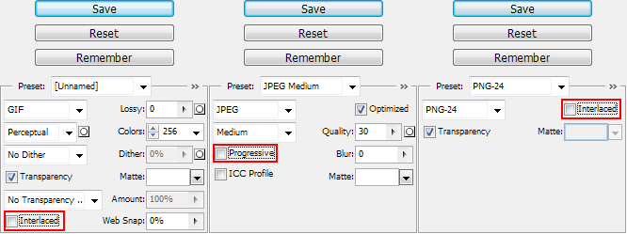
렌더링 순서를 고려한 마크업 개발 방법 (Cont’)
3.3
점진적 렌더링
점진적 렌더링에서 고려할 점은 브라우저마다 점진적 렌더링 방식에 차이가 있다는 점이다. 대표적으로 테이블(Table) 요소가 있다.
인터넷 익스플로러 7에서는 테이블 안에 셀이 완전히 로딩된 이후에 화면에 표시한다. 그래서 셀이 많거나 문서가 레이아웃이 테이블 요소로 구성되면 지연(delay)이 발생하고 사용자 체감속도가 떨어진다.
CSS 링크 선언을 head 엘리먼트 안에 위치시켜야 점진적 렌더링이 가능하다.
이미지 파일은 포토샵의 Save for web 메뉴를 이용하여 GIF, PNG의 Interlaced 나 JPEG의 Progressive 옵션을 선택하고 이미지를 저장하면 브라우저는 이미지의 점진적 렌더링을 지원한다.

Slide 16
DOM 복잡도와 성능
3.4
리페인트와 리플로를 줄이는 방법 중 한가지가 DOM을 복잡하게 설계하지 않는 것이다.
실제로 DOM의 변형이 일어나지 않아 리페인트와 리플로가 발생되지 않는 상황에서도 DOM을 복잡하게 설계하는 것이 성능에 미치는 영향은 크다.
div 엘리먼트가 중첩된 수를 각각 설정한 HTML파일의 로딩시간을 측정한 결과이다.
평균 중첩 수 | IE7 | IE8 | IE9 | Chrome10
12 | 71ms | 133ms | 121ms | 83ms
10 | 63ms | 108ms | 109ms | 74ms
8 | 49ms | 95ms | 93ms | 60ms
6 | 46ms | 77ms | 81ms | 46ms

Slide 17
DOM 복잡도와 성능 (Cont’)
3.4
DOM 복잡도에 따라 실제 성능에 미치는지를 알아보기 위해 실제 서비스 페이지를 대상으로 측정한 결과이다. (괄호안의 값은 CSS, 자바스크립트, iframe 제거 후 시간)
테스트 결과 중 C와 D 서비스 파일을 보면 C보다 D가 엘리먼트 수, Node 수가 2배이상 많다. 하지만 평균 중첩 수는 절반 이하다.
로딩 완료 시간은 D 보다 C가 더 오래 걸리는 것을 확인 할 수 있다. (CSS, 자바스크립트, iframe 제거후 시간)
평균 중첩 수, 즉 DOM 복잡도에 따라 브라우저가 DOM Tree를 구성하는 시간이 차이가 있다. DOM 복잡도가 낮게 HTML 마크업을 하는 것이 성능을 향상 시킬 수 있는 기초적인 방법이다.
http://html.nhndesign.com/markup_tools/complexity
서비스 | 총 엘리먼트 수 | 총 Node수 | 평균 중첩 수 | IE7
A | 471 | 997 | 8.7 | 52ms(37ms)
B | 451 | 994 | 8.5 | 58ms(38ms)
C | 356 | 747 | 16.4 | 74ms(68ms)
D | 817 | 1757 | 7.7 | 92ms(62ms)

Slide 18
그 밖의 고려사항
3.5
테이블과 인터넷 익스플로러
마이크로소프트에서는 테이블과 셀에 CSS 속성을 선언하여 테이블을 한 행씩 렌더링해서 체감 속도를 높이는 방법을 아래와 같이 안내하고 있다.
table-layout 속성 값이 auto(default)이면 셀 안에서 정상적으로 보이는 가장 넓은 콘텐츠를 기준으로 열 너비를 지정한다.
table-layout 속성 값이 fixed이면 아래와 같은 순서로 크기를 지정한다.
table-layout:fixed 속성을 추가하면 인터넷 익스플로러가 렌더링할 때 가로 크기를 계산하거나 재지정하는 시간이 줄어들기 때문에 테이블 렌더링 속도를 높일 수 있다.
또한 셀 높이도 지정해야 한다. 셀 높이를 지정 하지 않으면 넘치는 콘텐츠가 잘리는 현상이 발생한다.
아래와 같이 지정하면 테이블도 행 단위의 점진적 렌더링이 가능하다.
1. col 혹은 colgroup 요소의 가로 크기
2. 첫번째 줄의 td 요소의 가로크기
3. 콘텐츠의 크기에 관계없이 동일한 가로 크기
참조 [2]
<table width=”600” style="table-layout:fixed">
<col width=”100”><col width=”300”><col width=”200”>
<tr height=”20”>
<td>...</td><td>...</td><td>...</td>
</tr>
</table>
참조 [3]

Slide 19
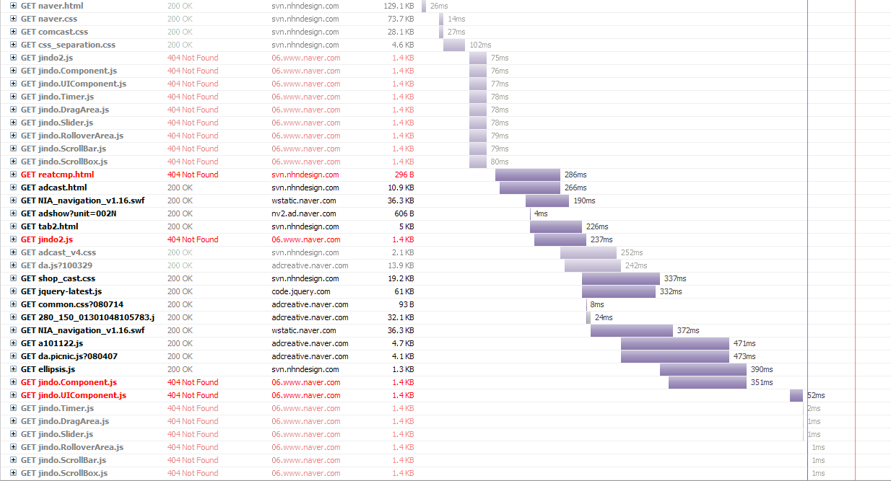
그 밖의 고려사항 (Cont’)
3.5
존재하지 않는 리소스 제거
소스 코드에 유효하지 않은 이미지나 파일을 참조하도록 링크하면 404 not found 상태가 된다.
404 not found일 경우 그림13과 같이 해당 파일을 지속적으로 호출한다.
서비스를 배포하기 전에 유효하지 않은 이미지나 파일이 링크되어 있는지 확인한다.

Slide 20
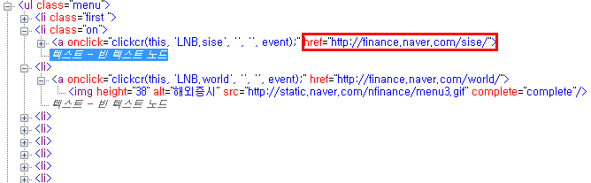
그 밖의 고려사항 (Cont’)
3.5
후행 슬래시 삽입
URL 끝에 슬래시(/)를 사용하는 것과 사용하지 않는 것은 차이가 있다.
슬래시를 사용하지 않으면 브라우저는 finance.naver.com/sise의 파일을 매칭시킨다. 초기 설정 파일이 없으면 디렉터리가 있는지 확인하고 디렉터리가 있으면 서비스 리디렉션이 브라우저로 반환된다. 브라우저는 후행 슬래시가 포함된 URL로 새로운 요청을 시작한다.
리디렉션은 문서의 다운로드를 지연(delay)시키므로 렌더링 시작 시간을 늦추는 원인이 된다.
문서 내에 연결된 URL은 파일을 제외하고 모두 후행 슬래시를 넣어야 한다.

Slide 21
4. 이미지 최적화

Slide 22
파일 크기 줄이기
4.1
이미지 포맷의 종류와 특징
GIF
GIF(Graphics Interchange Format)는 이미지 전체에서 평균적으로 많이 쓰이는 색상 정보를 추출하여 컬러 인덱스를 만들고 그 컬러 인덱스의 색으로 전체 이미지를 표현해 파일 크기를 최대한 줄인다.
표현 할 수 있는 색상 수가 최대 256색이라는 단점이 있다. 하지만 이미지를 구성하는 색상 수가 적으면 파일 크기를 많이 줄일 수 있고 투명색상도 지원하기 때문에 가장 많이 사용되는 포맷이다.
색상 수가 많지 않고 투명색상을 자주 적용하는 글자, 아이콘, 버튼, 불릿 등의 이미지 포맷으로 사용한다.
JPEG
JPEG(Joint Photographic Experts Group)는 압축으로 인한 이미지 손실이 적어 GIF 포맷과 함께 많이 사용하는 포맷이다.
색상 정보를 추출하는 GIF 포맷과는 달리 RGB이미지에서 모든 색상 정보를 유지하고 있어 이미지를 구성하는 색상 수가 많으면 JPEG 포맷을 사용한다. 압축 레벨을 높게 설정할수록 이미지의 품질은 원본이미지와 거의 같아진다.
색상 수가 많은 사진이나 다른 색상이 연속적으로 나오는 이미지 포맷으로 사용한다.

Slide 23
파일 크기 줄이기(Cont’)
4.1
이미지 포맷의 종류와 특징
PNG
PNG(Portable Network Graphics)는 특허 문제가 얽힌 GIF 포맷을 대체하기 위해 개발된 포맷이다.
GIF보다 압축률이 10~30% 정도 더 높고 투명 정보와 안티 에일리어싱(anti-aliasing)을 지원하며 무 손실 압축 방법으로 파일 크기를 줄인다.
GIF 포맷과 같이 최대 256개의 색상 정보를 추출해 인덱스의 색으로 표현하는 PNG-8 포맷과 1670만(24bit) 색상 정보와 투명정보도 포함할 수 있는 PNG-24 포맷이 있다.
하지만 인터넷 익스플로러 6등의 오래된 브라우저에서 PNG-24의 투명 정보를 지원하지 않아 PNG 포맷의 장점에 비해 GIF, JPEG보다 사용 빈도가 적다. PNG 포맷의 브라우저 제한 사항은 1.4절에서 자세히 설명한다.]
첫 8바이트는 PNG Signature 값이 들어가고 이후에는 Chunk라는 그룹으로 나눠 이미지 관련 정보를 저장한다. 종류에 따라 특정 정보를 담고 있으며 필수 Chunk는 IHDR, PLTE, IDAT, IEND 가 있다.

Slide 24
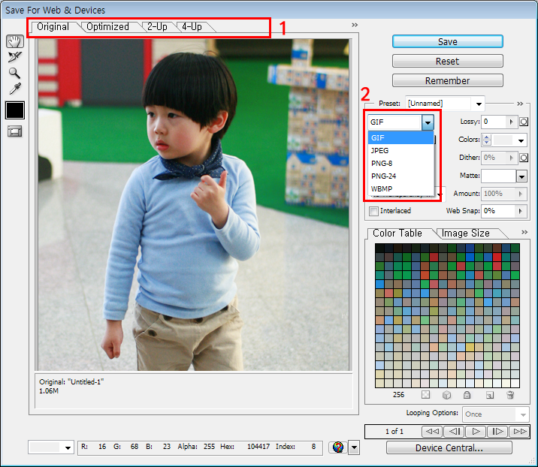
파일 크기 줄이기(Cont’)
4.1
이미지 포맷 정하기
이미지를 편집, 저장할 때 많이 사용하는 포토샵은 다양한 이미지 포맷과 옵션을 선택하여 저장할 수 있는 Save for Web 기능이 있다.
1번 영역은 원본 이미지와 이미지 포맷을 선택한 이미지를 비교해 볼 수 있는 탭이다. 2번 영역에서는 이미지 포맷을 선택할 수 있다.
1번 영역에서 4-Up을 선택하고 2번에서 이미지 포맷을 선택하면 이미지 포맷별 품질과 파일 크기를 비교해 볼 수 있다.

Slide 25
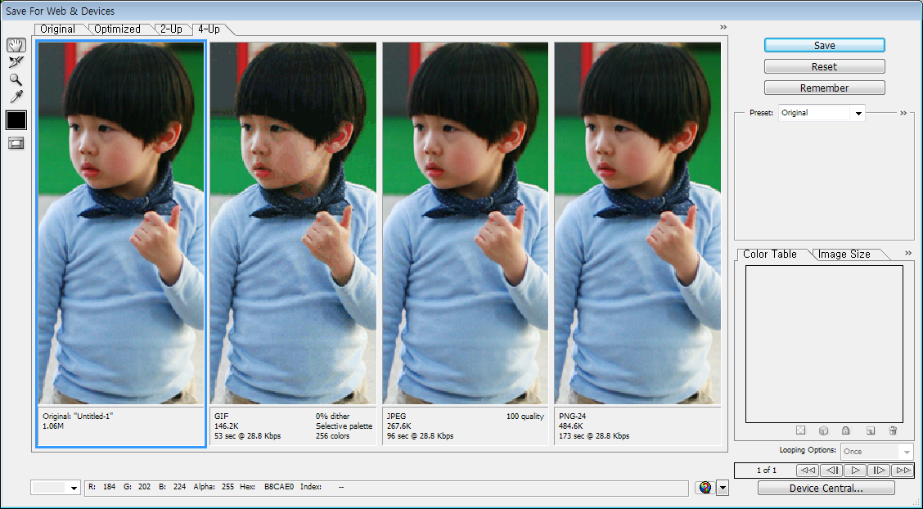
파일 크기 줄이기(Cont’)
4.1
이미지 포맷 정하기 – 불투명한 사진이미지
색상 정보가 많은 사진 이미지는 JPEG 포맷이 품질 대비 파일 크기가 작아 가장 알맞다.
Quality 저장 옵션을 낮출수록 압축률은 더욱 높아져 파일 크기를 줄일 수 있지만 이미지 품질이 저하된다.
Quality값을 조절하면서 이미지 품질 저하가 적은 값을 찾아 설정한 후 저장한다.
웹에서 사용하는 이미지는 일반적으로 Quality값을 70~80정도로 설정하면 품질저하를 최소화하면서 파일크기도 줄일 수 있다.
파일 포맷 | 파일 크기 | 저장 옵션
GIF | 146.2Kb | 256색, Perceptual Palette, no dither
JPEG | 267.6Kb | Quality 100
PNG-24 | 484.6Kb | transparency

Slide 26
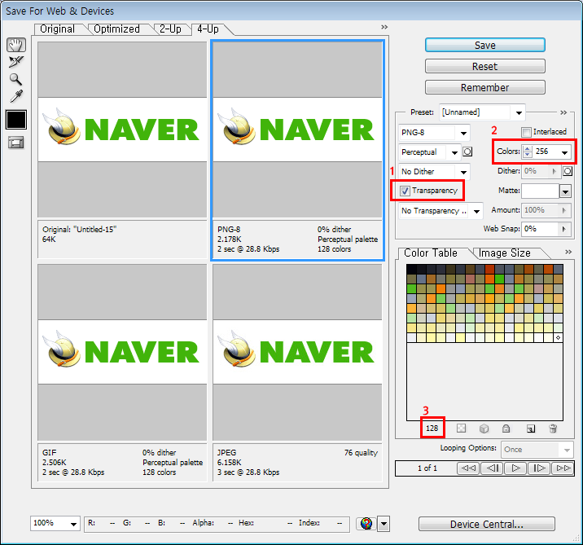
파일 크기 줄이기(Cont’)
4.1
이미지 포맷 정하기 – 색상 수가 적은 불투명 이미지
색상 정보가 적은 이미지는 PNG-8 포맷이 품질 대비 파일 크기가 작아 가장 알맞다.
2번 색상 수를 지정하는 옵션에 이미지가 포함하는 색상 수보다 많은 색상 수를 선택하더라도 3번과 같이 저장 이미지는 실제 포함하고 있는 색상 수만 저장하기 때문에 파일 크기에는 차이가 없다. 하지만 이미지가 포함하는 색상 수보다 적은 색상 수를 선택하면 파일 크기는 작아지지만 이미지 품질이 떨어진다.
투명정보가 없는 이미지는 그림 20에 1번과 같이 GIF, PNG 포맷의 transparency 옵션을 선택하거나 선택하지 않아도 파일 크기에 차이가 없다.
파일 포맷 | 파일 크기 | 저장 옵션
GIF | 2.506Kb | 256색, Perceptual Palette, no dither
JPEG | 11.72Kb | Quality 100
PNG-8 | 2.178Kb | 256색, Perceptual Palette, no dither, transparency

Slide 27
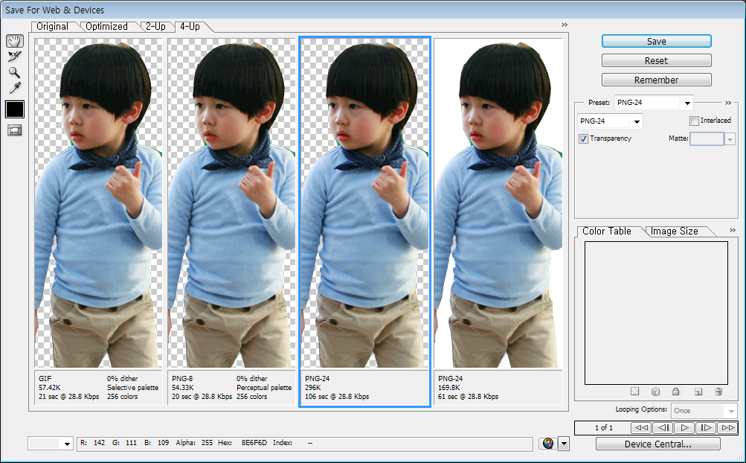
파일 크기 줄이기(Cont’)
4.1
이미지 포맷 정하기 – 투명한 사진이미지
색상 정보가 많아 JPEG 포맷이 적합하다. 하지만 투명정보를 포함하고 있어 투명 정보를 포함할 수 없는 JPEG 포맷을 사용할 수 없다.
이런 경우 트루 컬러정보와 투명정보를 포함하는 PNG-24 포맷을 사용한다. 단, 투명정보를 포함하고 있는 이미지이므로 transparency 옵션을 선택해야 한다.
파일 포맷 | 파일 크기 | 저장 옵션
GIF | 57Kb | 256색, Perceptual Palette, no dither, transparency
PNG-8 | 54Kb | 256색, Perceptual Palette, no dither, transparency
PNG-24 | 296Kb | transparency
PNG-24 | 169Kb | 없음

Slide 28
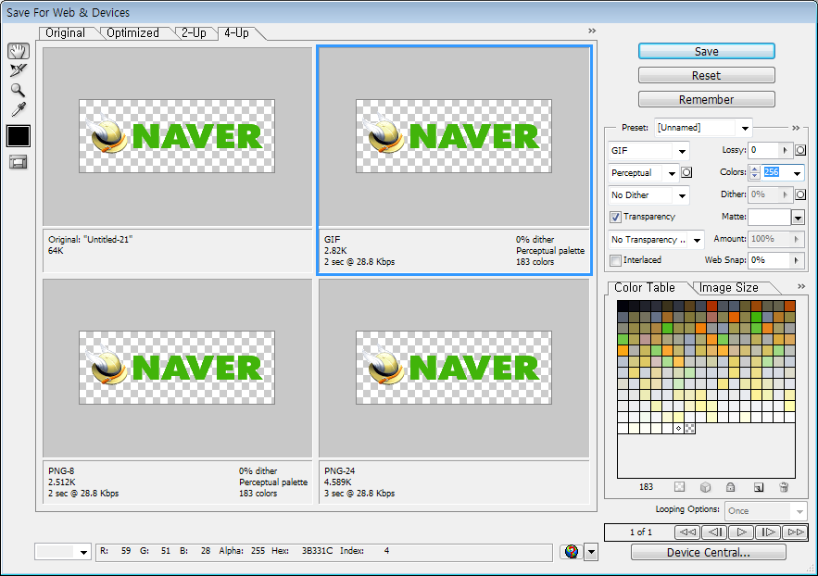
파일 크기 줄이기(Cont’)
4.1
이미지 포맷 정하기 – 색상 정보가 적은 투명이미지
색상 정보가 적고 투명 정보를 포함한 이미지를 동일한 옵션으로 PNG-8과 GIF 포맷으로 각각 저장할 때 PNG-8 품질 대비 포맷이 파일 크기가 더 작다.
파일 포맷 | 파일 크기 | 저장 옵션
GIF | 2.82Kb | 256색, Perceptual Palette, no dither, transparency
PNG-8 | 2.51Kb | 256색, Perceptual Palette, no dither, transparency
PNG-24 | 4.58Kb | transparency

Slide 29
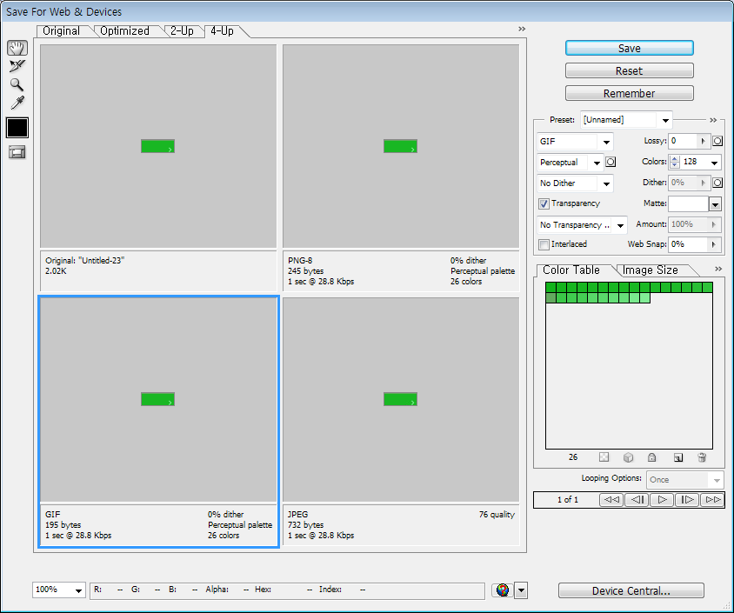
파일 크기 줄이기(Cont’)
4.1
이미지 포맷 정하기 – 색상 정보가 30개 이하 이미지
색상 정보가 30개 이하인 이미지는 PNG-8 포맷보다 GIF 포맷으로 저장하는것이 파일 크기가 더 작다.
파일 포맷 | 파일 크기 | 저장 옵션
GIF | 1.95Kb | 256색, Perceptual Palette, no dither
PNG-8 | 2.45Kb | 256색, Perceptual Palette, no dither
JPEG | 7.32Kb | Quailty = 76

Slide 30
파일 크기 줄이기(Cont’)
4.1
이미지 포맷 정하기 – 인터넷 익스플로러 6에서 PNG-24
PNG-24는 투명정보를 포함하는 이미지 포맷이다.
인터넷 익스플로러 6에서는 투명 정보를 올바르게 렌더링하기 위해 AlphaImageLoader라는 인터넷 익스플로러 전용 속성을 사용한다.
이 속성을 사용하면 이미지가 모두 다운로드될 때까지 브라우저는 렌더링을 멈춘다.
다음은 투명 정보를 포함한 PNG-24 이미지 500개를 인터넷 익스플로러 6에서 렌더링할 때 Onload 이벤트 발생 시간과 메모리 사용량을 비교한 표다.
투명정보 포함여부에 따라 onload 이벤트 발생 시간과 메모리 사용량이 큰 차이가 있다. 인터넷 익스플로러 6은 국내 인터넷 브라우저 점유율 중 약 21%를 차지한다. 즉, PNG-24를 사용하면 오히려 성능 개선이 되지 않을 수 있다.
PNG-24 포맷 사용을 지양하고 사용자가 인터넷 브라우저를 최신버전으로 업데이트 하도록 권장 해야 한다.
h2 span{ background:url(http://static.naver.net/www/ico_topsl.png) no-repeat;_background:none;_filter:progid:DXImageTransform.Microsoft.AlphaImageLoader (src='http://static.naver.net/www/ico_topsl.png', sizingMethod='crop')}
 | 시간(초) | 메모리(KB)
PNG-24(투명정보없음) | 1.844 | 60,816
PNG-24(투명) | 6.078 | 151,172

Slide 31
파일 크기 줄이기(Cont’)
4.1
이미지 포맷 정하기
5가지 예제를 살펴본 결과 압축률이 우수한 JPEG, PNG 포맷이 파일 크기가 더 작고 이미지 품질은 유지할 수 있다.
아래 표를 참고하여 이미지 포맷을 결정하면 이미지 품질은 최대로 유지하면서 파일 크기를 줄일 수 있다.
이미지 포맷 |  | 이미지
GIF |  | 색상 정보가 매우 적은 이미지. 블릿 이미지 30색 미만의 이미지 애니메이션 이미지
JPEG |  | 색상 정보가 많은 사진이나 다른 색상이 연속적으로 나오는 이미지
PNG | PNG-8 | 30~256색의 글자, 아이콘, 버튼 이미지
 | PNG-24 | 색상 정보가 많은 사진이나 다른 색상이 연속적으로 나오는 투명정보가 있는 이미지 반투명 이미지 CSS Sprites 이미지

Slide 32
파일 크기 줄이기(Cont’)
4.1
포맷별 저장 옵션 선택 방법과 불필요한 메타데이터 제거하기
이미지를 저장할 때 각 포맷별로 저장 옵션선택에 따라 이미지 데이터 정보가 달라 파일 크기 차이가 생긴다.
또한 이미지를 구성하는 색상 정보, 색상 위치등의 화상데이터 외에 카메라정보, 이미지 저장 도구 등의 불필요한 메타데이터를 포함하면서 파일 크기가 커진다.
메타데이터를 제거하는 가장 쉬운 방법은 앞서 설명한 포토샵의 Save for web 기능을 이용해 이미지 포맷을 결정하고 옵션을 선택한 후 저장하는 것이다. 포토샵의 GIF, PNG, JPEG 포맷 압축 알고리즘이 자동으로 메타데이터를 삭제한다.
포맷별로 알맞은 저장 옵션 선택 방법과 불필요한 메타데이터를 제거하는 방법을 알아보자.

Slide 33
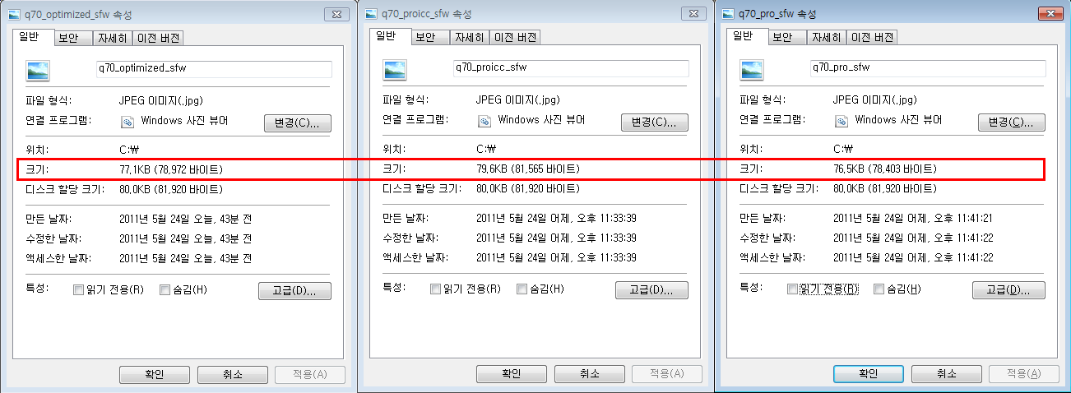
파일 크기 줄이기(Cont’)
4.1
포맷별 저장 옵션 선택 방법과 불필요한 메타데이터 제거하기 - JPEG
JPEG에는 압축 품질을 조절하는 Quality 옵션 외에 progressive, ICC profile, Optimized 옵션이 있다. 옵션 선택 여부에 따라 파일 크기가 다른지 확인해 보자.
동일한 Quality 옵션값(80)을 설정하고 각각의 옵션을 선택한 후 저장한 파일의 크기를 비교한 화면이다. 왼쪽부터 Optimized만 선택 하고 저장했을 때, Progressive, ICC Profile을 선택하고 저장했을 때, Progressive만 선택하고 저장했을 때 파일 크기이다. Progressive 옵션만 선택하고 저장했을 때 파일 크기가 제일 작다.
단, Quality 옵션값을 작게 설정하면 optimized 옵션만 체크했을 때 파일 크기가 더 작은 경우도 있다.
Optimized 77.1KB
Progressive, ICC Profile 79.6KB
Progressive 76.5KB

Slide 34
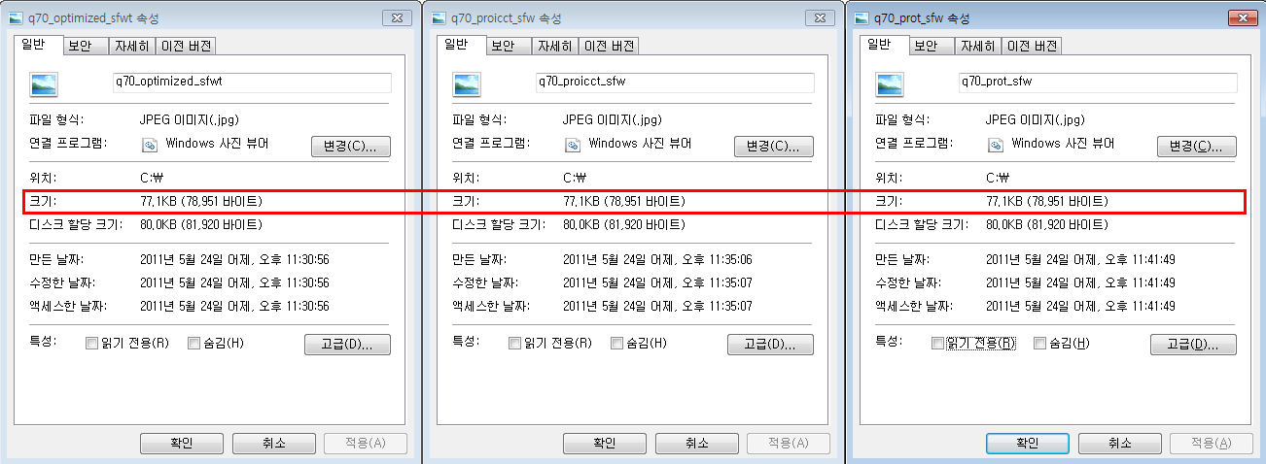
파일 크기 줄이기(Cont’)
4.1
포맷별 저장 옵션 선택 방법과 불필요한 메타데이터 제거하기 - JPEG
JPEG포맷은 디지털 카메라로 사진을 찍을 때마다 카메라정보, 촬영시간, 노출, 플래시 사용여부, 크기, 해상도 등의 메타데이터를 포함한다.
포토샵에서 편집한 JPEG 포맷 이미지에 남은 불필요한 메타데이터를 제거하고 압축 알고리즘을 최적화해주는 프로그램은 대표적으로 jpegtran이 있다.
jpegtran으로 불필요한 메타데이터를 제거한 파일 크기를 비교한 화면이다.
JPEG포맷은 포토샵에서 Optimized 또는 Progressive 옵션만 선택하고 저장하면 최적화된 이미지로 저장할 수 있다. JPEG포맷의 파일 크기는 품질값에 따라 차이가 크므로 이미지 품질이 손상되지 않는 가장 작은 품질값을 지정해 저장하는 것이 중요하다.
Optimized 77.1KB
Progressive, ICC Profile 77.1KB
Progressive 77.1KB

Slide 35
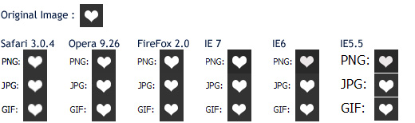
파일 크기 줄이기(Cont’)
4.1
포맷별 저장 옵션 선택 방법과 불필요한 메타데이터 제거하기 - PNG
PNG 포맷은 8비트와 24비트의 메타데이터 정보가 다르고 포토샵 버전에 따라 메타데이터 정보를 다르게 저장한다.
예를 들어 PNG-8 포맷은 IE7이하 브라우저에서 감마값(Gamma) 해석 오류 현상이 발생한다. 포토샵 압축 알고리즘이 메타데이터에 감마값을 포함해 저장하는데 이 감마값을 일부 브라우저에서 잘못 해석하여 색상 차이가 발생한다.
포토샵 CS3이후 버전에서 save for web 기능을 사용하면 감마값을 빼고 저장하여 색상 차이가 발생하지 않고 감마값 정보가 포함되지 않아 파일 크기도 작다.
포토샵 최신 버전을 사용하는 것이 불필요한 메타데이터를 적게 포함하고 파일 크기를 줄일 수 있는 방법이다.

Slide 36
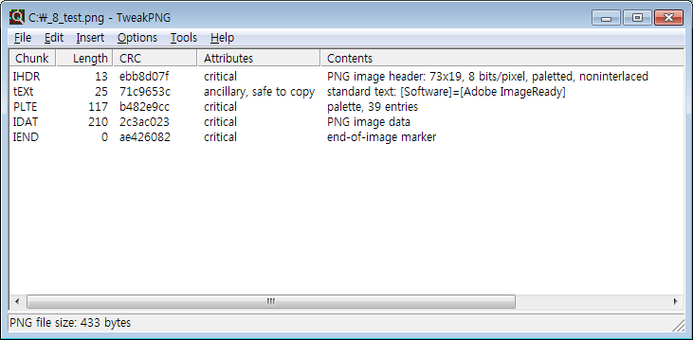
파일 크기 줄이기(Cont’)
4.1
포맷별 저장 옵션 선택 방법과 불필요한 메타데이터 제거하기 - PNG
PNG 포맷도 이미지의 제작 프로그램, 제작 시간 등의 불필요한 메타데이터를 포함한다.
TweakPNG 라는 프로그램을 이용해 PNG 포맷 이미지의 메타데이터를 확인하고 편집할 수 있다.
PNG 포맷은 이미지 헤더 정보(IHDR), 이미지 데이터 정보(IDAT), 이미지 데이터 종료 정보(IEND)를 포함한다.
PNG-8은 색상 정보를 추출한 팔레트 정보(PLTE)를 추가로 포함한다.
두번째 줄에 tEXt라는 정보는 이미지 편집 소프트웨어 정보로 불필요한 메타데이터다.

Slide 37
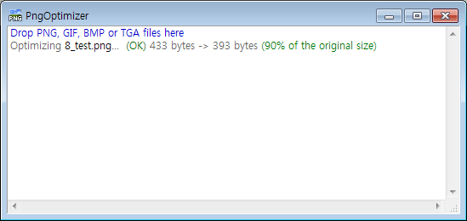
파일 크기 줄이기(Cont’)
4.1
포맷별 저장 옵션 선택 방법과 불필요한 메타데이터 제거하기 - PNG
PNG 포맷의 불필요한 메타데이터를 삭제해주는 프로그램에는 PNGOptimizer가 있다.
GUI를 지원해 이미지 파일을 드래그 앤 드롭 하면 불필요한 메타데이터를 삭제하고 백업파일을 생성해준다.
실행하고 나면 불필요한 메타데이터 삭제 전, 후 파일 크기가 표시된다. 10% 정도 파일 크기가 작아진 것을 확인 할 수 있다.

Slide 38
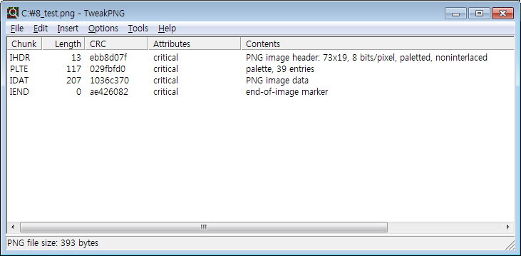
파일 크기 줄이기(Cont’)
4.1
포맷별 저장 옵션 선택 방법과 불필요한 메타데이터 제거하기 - PNG
다시 TweakPNG로 어떤 메타데이터가 수정, 삭제 되었는지 확인한다.
앞서 설명한 것처럼 tEXt라는 이미지 편집 소프트웨어 정보를 제거하고 이미지 데이터 정보(IDAT)가 210에서 207로 변경되었다.
PNG 포맷 필수 Chunk
PNG-8 : IHDR, PLTE, IDAT, IEND, (tRNS)
PNG-24 : IHDR, IDAT, IEND

Slide 39
파일 요청 줄이기(Cont’)
4.2
CSS Sprites
최적화 기법으로 많이 알려진 CSS Sprites는 디자인 요소들을 모아서 하나 혹은 여러 개의 파일에 배치해서 파일 요청을 줄이고 응답속도를 빠르게 하는 방법이다.
하지만 웹 접근성을 저해하는 부분이 있기 때문에 무조건 CSS Sprites를 사용하는 것은 무리가 있다.
이미지 요청 수와 크기를 줄이는 것이 성능 개선 효과가 있는지 파악해 볼 필요가 있다. 이를 위해 NHN에서는 다음과 같은 실험을 진행했다.

Slide 40
파일 요청 줄이기(Cont’)
4.2
CSS Sprites - 실험조건
실험조건
CSS, 자바스크립트를 포함하지 않은 HTML 파일에 아래 표처럼 이미지 요소와 각 이미지의 크기를 변경해 요청 수와 크기를 지정했다.
파일 요청수가 동일하고 이미지 크기가 다른 경우와 이미지 크기는 동일하고 파일 요청 수가 다른 경우의 onload 이벤트 발생 시간을 측정했다.
네트워크 환경은 100Mbps급 회선과 20ms의 지연을 발생시켜 만든 2Mbps급 회선을 사용했다. 클라이언트는 고 성능의 PC(i5_760 CPU, 4G Memory, Windows 7, IE8, no cache)와 저 성능의 PC(p4 2.8Ghz CPU, 1G Memory, Windows XP SP3, IE7, no-cache ) 2대를 기준으로 실험했다.
파일 크기가 동일하고 파일 요청 수만 변경한 경우
 | 10 requests | 20 requests | 40 requests | 80 requests
200kb | 20kb * 10개 | 10kb * 20개 | 5kb *40개 | 2.5kb * 80개
400kb | 40kb * 10개 | 20kb * 20개 | 10kb * 40개 | 5kb * 80개
파일 요청 수가 동일하고 파일 크기만 변경한 경우
 | 100kb | 200kb | 400kb | 800kb
20 requests | 5kb * 20개 | 10kb * 20개 | 20kb *20개 | 40kb *20개
40 requests | 2.5kb * 40개 | 5kb * 40개 | 10kb * 40개 | 20kb * 40개

Slide 41
파일 요청 줄이기(Cont’)
4.2
CSS Sprites – 실험결과 1
파일 크기가 동일하고 파일 요청 수를 변경했을 때 고성능 PC의 onload 발생시간
고성능 클라이언트(i5_760 CPU, 4G Memory, Windows 7, IE8, no cache)에서 다운로드한 파일 크기가 동일하고 파일 요청수만 변경되었을 때 실험 결과는 다음과 같다.
빠른 회선(100Mbps)과 느린 회선(2Mbps) 모두 파일 요청수가 작아질수록 onload 이벤트 발생 시간이 단축된다. 80개의 파일 요청 수를 10개로 줄이면 onload 이벤트 발생 시간을 약 50% 줄일 수 있다.
80 requests | 40 requests | 20 requests | 10 requests
 | 100Mbps | 2Mbps | 100Mbps | 2Mbps | 100Mbps | 2Mbps | 100Mbps | 2Mbps
200kb | 163 | 4,041 | 104 | 2,694 | 74 | 2,778 | 69 | 2,188
400kb | 152 | 4,218 | 102 | 3,694 | 110 | 3,369 | 84 | 2,982

Slide 42
파일 요청 줄이기(Cont’)
4.2
CSS Sprites – 실험결과 2
파일 크기가 동일하고 파일 요청 수를 변경했을 때 저성능 PC의 onload 발생시간
저성능 클라이언트(펜티엄4 2.8Ghz CPU, 1G Memory, Windows XP SP3, IE7, no-cache )에서 전체 다운로드 하는 파일 크기가 동일하고 파일 요청수만 변경되었을 때 실험 결과는 다음과 같다.
빠른 회선(100Mbps)과 느린회선(2Mbps) 모두 파일 요청수가 작아질수록 onload 이벤트 발생 시간이 단축된다.
고성능 PC에 비해 약 30% 더 단축효과가 있다. 특이한 점은 파일 요청 수를 80개에서 40개로 줄이면 단축률은 50% 인데 20개에서 10개로 줄이면 10% 밖에 되지 않는다는 사실이다.
80 requests | 40 requests | 20 requests | 10 requests
 | 100Mbps | 2Mbps | 100Mbps | 2Mbps | 100Mbps | 2Mbps | 100Mbps | 2Mbps
200kb | 687 | 10,732 | 359 | 5,924 | 248 | 3,885 | 196 | 3,544
400kb | 757 | 12,455 | 415 | 7,143 | 274 | 5,082 | 228 | 4,493

Slide 43
파일 요청 줄이기(Cont’)
4.2
CSS Sprites – 실험결과 3
파일 요청 수가 동일하고 파일 크기를 변경했을 때 고성능 PC의 onload 발생시간
고성능 클라이언트(i5_760 CPU, 4G Memory, Windows 7, IE8, no cache)에서 파일 요청 수는 동일하고 다운로드 하는 파일 크기가 다를 때 실험 결과는 다음과 같다.
느린 회선(2Mbps)은 다운로드하는 파일 크기가 작아질수록 onload 이벤트 발생 시간이 단축된다.
빠른 회선(100Mps)은 파일 요청수가 20개일 때는 다운로드하는 파일 크기가 작아질수록 onload 이벤트 발생 시간이 단축되지만 40개일 때는 파일 다운로드 크기가 작아질수록 onload 이벤트 발생 시간이 단축되지만 단축율은 낮다.
800kb | 400kb | 200kb | 100kb
 | 100Mbps | 2Mbps | 100Mbps | 2Mbps | 100Mbps | 2Mbps | 100Mbps | 2Mbps
20 requests | 251 | 5,089 | 85 | 3,576 | 71 | 2,817 | 72 | 1,989
40 requests | 108 | 3,754 | 107 | 3,549 | 101 | 2,897 | 115 | 2,409

Slide 44
파일 요청 줄이기(Cont’)
4.2
CSS Sprites – 실험결과 4
파일 요청 수가 동일하고 파일 크기를 변경했을 때 저성능 PC의 onload 발생 시간
저성능 클라이언트(펜티엄4 2.8Ghz CPU, 1G Memory, Windows XP SP3, IE7, no-cache )에서 파일 요청 수가 동일하고 다운로드 하는 파일 크기가 다를 때 실험 결과는 다음과 같다.
느린회선(2Mbps)은 다운로드 하는 파일 크기가 작아질수록 onload 이벤트 발생 시간이 단축된다. 특이한 점은 동일한 크기의 파일을 다운로드하더라도 파일 요청 수가 적으면 onload 이벤트 발생 시간이 더 단축된다는 사실이다.
빠른회선(100Mbps)은 파일 요청수가 20개일 때 다운로드 크기가 작아질수록 onload 발생 시간이 단축된다. 40개일 때 다운로드 크기가 작아질수록 onload 발생 시간이 단축되지만 단축율은 낮다.
800kb | 400kb | 200kb | 100kb
 | 100Mbps | 2Mbps | 100Mbps | 2Mbps | 100Mbps | 2Mbps | 100Mbps | 2Mbps
20 requests | 392 | 7,341 | 273 | 5,140 | 247 | 4,922 | 244 | 3,505
40 requests | 348 | 7,260 | 413 | 7,078 | 362 | 6,044 | 340 | 5,796

Slide 45
파일 요청 줄이기(Cont’)
4.2
CSS Sprites – 실험분석
파일 크기를 줄이는 것과 파일 요청 수를 줄이는 것 모두 성능 개선 효과가 있다.
파일 요청 수를 줄이는 것은 모든 환경에서 성능 개선 효과가 있고 특히 저성능 PC, 느린 네트워크 환경에서 성능 개선 효과가 더 좋다.
파일 크기를 줄이는 것은 PC 성능과 네트워크 속도의 조합에 따라 성능 개선 효과가 다르다.
여러 개의 이미지를 하나의 이미지로 합쳐서 이미지 파일 요청 수를 줄일 수 있는 CSS Sprites는 모든 환경에서 성능 개선 효과를 볼 수 있다.

Slide 46
파일 요청 줄이기(Cont’)
4.2
CSS Sprites – 단점
웹 페이지를 인쇄할 때 배경이미지 브라우저 기본 설정이 배경인쇄로 선택 되어 있지 않아 CSS Sprites 방식을 적용한 이미지가 인쇄되지 않는다.
고대비 모드에서 대체 콘텐츠 양이 많으면 확인이 어려운 점 등 웹 접근성과 서로 상쇄되는 부분이 있다.
조합된 이미지 판의 크기가 커지면 메모리 사용이 늘어나는 문제점도 있다.
예를 들면 가로, 세로 10픽셀 크기의 8비트 이미지가 1000개 사용되면 10*10*3*1000 = 300KB 이다. 알파채널을 포함한 이미지이면 10*10*4*1000 = 400KB이다.
1000개 이미지를 CSS Sprites를 적용하여 1개의 이미지로 만들 경우 100개씩 10줄로 배열하고 이미지간 여백을 5픽셀로 설정하면 가로 크기는 약 (100*10)+(5*99) = 1495픽셀이 된다. 세로 크기는 약 (10*10)+(5*9) = 145픽셀이 된다. 그럼 메모리 사용량은 1495*145*3 = 650,325, 약 650KB가 된다.
CSS Sprites방식을 사용하기 전, 후의 메모리 사용량은 약 250KB 차이가 나며 약 50%의 메모리를 더 사용한다. 다만 이미지 콘텐츠가 많은 서비스는 CSS Sprites 이미지 판의 개수가 여러 개일 수 있으므로 이미지 판의 크기나 참조하는 이미지 판을 페이지 단위로 제한하면 큰 무리는 없다.
브라우저 확대, 축소 기능을 사용할 때 이미지 확대, 축소 반응이 느릴 수 있다. PC에서는 체감할 만한 속도 차이가 없다.

Slide 47
파일 요청 줄이기(Cont’)
4.2
CSS Sprites Matrix
성능 개선을 위해 이미지 파일 요청 수를 줄이는 CSM(CSS Sprites Matrix)을 사용하고 있다.
CSM은 CSS Sprites 방식을 기본으로 사용범위와 사용방법을 정하고 앞서 설명한 단점을 보완하여 서비스 제공 환경에 맞게 규칙과 단점을 최대한 보완한 성능개선 방법으로 사용하고 있다.
매트릭스 배열
10x10 매트릭스 형태의 가이드라인을 두어 셀 단위로 이미지 요소를 배열해 Sprites 이미지 판의 공간 활용도를 높여 유지, 보수가 쉽다. 태블릿 PC를 고려해 조합하는 이미지 간 여백을 지정한다.
최대 이미지 개수 및 해상도 제한
HTTP 응답 요청을 최소화 하기 위해 이미지 개수를 2개 이하로 제한하여 페이지 응답 속도를 극대화 한다. 또한 메모리 사용량과 태블릿 PC를 고려하여 이미지 최대 해상도를 3메가 픽셀로 제한하고 CSS Sprites 이미지 판의 가로, 세로 크기는 3000*1000이 넘지 않도록 한다.
PNG 포맷 사용
8비트, 24비트 포맷을 적절히 선택해 압축 효율이 높고 파일 크기가 작은 이미지를 사용한다.
접근성을 최대한 보장하는 마크업
CSS Sprites 마크업 방법이 장애 환경에서도 정보를 잘 전달 할 수 있도록 CSS Sprites를 적용 할 때의 마크업 방법을 연구해 사용한다.
CSS Sprites Generator
위의 4가지 특징을 포함한 자동화 툴을 개발해서 사용하여 작업자의 생산성 향상에 도움을 준다.

Slide 48
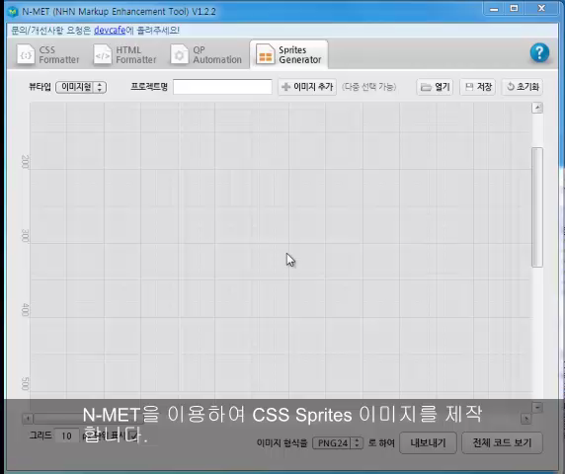
파일 요청 줄이기(Cont’)
4.2
CSS Sprites Generator
작업자가 이미지를 배치하여 하나의 이미지를 제작할 필요 없이 여러 개의 이미지를 지정한 간격으로 하나의 이미지로 제작한다.
이미지 파일 이름, 크기, 좌표등의 메타데이터를 저장해 추가, 삭제 작업을 쉽게 한다.
CSM 마크업 방법을 선택하면 자동으로 CSS 코드를 생성한다.
프로젝트 파일로 모든 정보를 저장하기 때문에 작업자가 바뀌더라도 이미지 관리가 쉽다.

Slide 49
5. CSS 최적화

Slide 50
파일 크기 줄이기
5.1
주석, 공백, 빈 줄 제거
주석, 공백, 빈 줄은 브라우저가 파싱하고 화면을 구성하는데 불필요한 요소이다. 주석, 공백, 빈 줄을 모두 삭제하여 데이터 전송량을 줄이는 것이 좋다.
NHN에서는 마크업 코딩 컨벤션에 주석, 공백, 빈 줄에 관련된 규칙을 명시하여 작업자간 스타일 불일치 문제를 해결하고 코드 가독성을 높여 작업 효율성을 확보하고 있다.

Slide 51
파일 크기 줄이기 (Cont’)
5.1
속성값 축약하기
CSS 작성 문법에서 허용하는 범위 내에서 속성값을 축약하면 파일 크기를 줄일 수 있다.
16진수 색상 코드값
위치값
값이 0일 경우 단위 생략
여백, 테두리, 색상 등의 상,하,좌,우값이 동일
h1{color:#555555;font-color:#ff4400}
h1{color:#555;font-color:#f40}
h1{background-position:left center}
h1{background-position:0 50%}
h1{position:relative;top:0px;left:0px}
h1{position:relative;top:0;left:0}
h1{padding:20px 20px 20px 20px}
h1{padding:20px}

Slide 52
파일 크기 줄이기 (Cont’)
5.1
약식속성 사용하기
CSS 작성 문법에서 허용하는 약식 속성으로 선언하면 파일 크기를 줄일 수 있다.
약식으로 선언할 수 있는 속성은 background, border, font다.
border
background
Font 아래와 같이 선언하면 font-weight:bold는 상속되지 않고 font 속성의 디폴트값인 font-weight:normal 로 변경되기 때문에 불필요한 속성값을 선언해야 하는 문제가 발생한다. font는 약식속성을 사용하지 않는다.
.class{border-width:1px;border-style:solid;border-color:#000}
.class2{background-color:#000;background-attachment:scroll;background-image:url(이미지);
background-position:left top;background-repeat:repeat}
.class{border:1px solid #000}
.class2{background:#000 url(이미지) repeat scroll 0 0}
.class{border:1px solid #ddd;border-bottom:1px solid #eee;border-top:1px solid #eee}
.class{border:1px solid;border-color:#eee #ddd #eee #ddd}
.class{background:#ccc url(이미지) no-repeat 0 0}
.class2{background:#ddd url(이미지) no-repeat 0 0}
.class,class2{background:#ccc url(이미지) no-repeat 0 0}
.class2{background-color:#ddd}
.class{font-weight:bold;font-size:12px;font-family:dotum}
.class p{font:14px gulim}

Slide 53
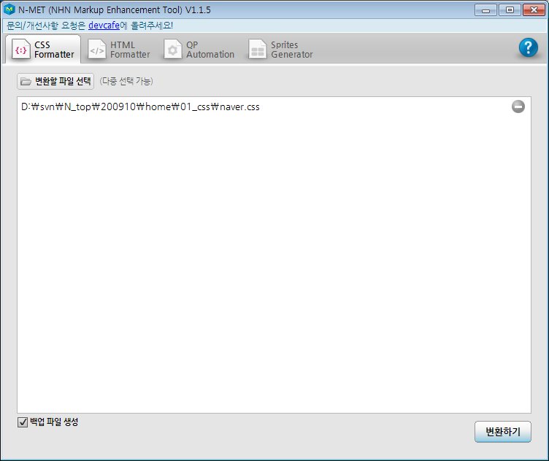
파일 크기 줄이기 (Cont’)
5.1
N-MET(NHN Markup Enhancement Tool)
CSS Formatter를 이용해서 앞서 설명한 파일 크기를 줄이는 방법을 자동으로 적용할 수 있다.
선택자, 속성, 값 사이의 공백 제거
마지막 속성 값 뒤의 세미콜론(;) 제거
NHN 마크업 코딩 컨벤션 규칙에 맞는 속성 순서 정렬
2줄 이상의 빈 줄을 1줄로 변경
모든 들여쓰기 제거
대문자로 쓰인 속성 소문자로 변경
한글 폰트 이름을 홑작은따옴표(‘)로 감싸기
주석 시작(/*) 다음과 주석 끝(*/) 이전에 공백이 없거나 두 칸 이상의 공백이 있으면 한 칸의 공백으로 변경
속성값 축약: 0px → 0, margin:1px 2px 1px 2px → margin:1px 2px, color:#112233 → color:#123
다운로드 및 사용법 : http://html.nhncorp.com/markup_tools/nmet

Slide 54
파일 크기 줄이기 (Cont’)
5.1
한번에 선언하기
다음과 같은 CSS 특징을 고려하여 코드를 작성하면 파일 크기를 줄일 수 있다.
동일한 속성을 가진 선택자(selector)는 한번에 선언하면 파일 크기를 줄일 수 있다.
반복되는 속성은 공통 요소에 한번에 선언하면 파일 크기를 줄일 수 있다.
CSS 문서 위에서 아래로 속성을 상속
하위 노드에 상속되는 속성
선택자 선언 방법에 따른 속성 적용 우선순위
!important 사용 가능
h1{margin:0}
h2{margin:0}
h1,h2{margin:0}
.list li{float:left;width:54px;background:url(http://www.naver.com/naver.gif) no-repeat}
.list .list1{background:url(http://www.naver.com/naver.gif) no-repeat 0 -10px}
.list .list2{background:url(http://www.naver.com/naver.gif) no-repeat 0 -20px}
.list .list3{background:url(http://www.naver.com/naver.gif) no-repeat 0 -30px}
.list .list4{background:url(http://www.naver.com/naver.gif) no-repeat 0 -40px}
.list li{float:left;width:54px;background:url(http://www.naver.com/naver.gif) no-repeat}
.list .list1{background-position:0 -10px}
.list .list2{background-position:0 -20px}
.list .list3{background-position:0 -30px}
.list .list4{background-position:0 -40px}

Slide 55
파일 크기 줄이기 (Cont’)
5.1
한번에 선언하기
동일한 속성이 많으면 한번에 선언하고 다른 속성을 아래에서 다시 선언하면 파일 크기를 줄일 수 있다.
동일한 속성이 1개 이하면 오히려 파일 크기가 커질 수 있으므로 한번에 선언하지 않는다.
셀렉터가 긴 경우 한번에 선언하더라도 오히려 파일 사이즈가 늘어날 수 있다.
#container, #footer{position:relative;width:880px;margin:0 auto;text-align:left}
.lnb{position:relative;width:880px;margin:0 auto;text-align:center}
#container, #footer, .lnb{position:relative;width:880px;margin:0 auto;text-align:left}
.lnb{text-align:center}
.kbd_cont .action button{position:relative;width:32px;height:15px;vertical-align:middle}
.kbd_cont .action .del_on img{position:relative;background:url(이미지) no-repeat -209px -103px}
.kbd_cont .action .clr_on img{position:relative;background:url(이미지) no-repeat -210px -103px}
.kbd_cont .action button{position:relative;width:32px;height:15px;vertical-align:middle}
.kbd_cont .action button img{position:relative}
.kbd_cont .action .del_on img{background:url(이미지) no-repeat -209px -103px}
.kbd_cont .action .clr_on img{background:url(이미지) no-repeat -210px -103px}

Slide 56
파일 요청 줄이기
5.2
Internal vs External
Internal 방식
간단한 내용, 이벤트 같은 일회성 문서에 주로 사용하는 방법이다.
External 방식
NHN 마크업 컨벤션에서 권장하는 기본 방식으로 CSS 파일을 링크하는 방법이다.
<style type=”text/css”>
.class{color:red}
</style>
<link rel="stylesheet" type="text/css" href="CSS파일경로" />
 | 장점 | 단점
Internal | External 방식에 비해 CSS 다운로드 시간이 빠르고 페이지에서 필요한 CSS 부분만 로드하기 쉽다. | Cache 되지 않는다. 비슷한 UI를 가진 오브젝트의 CSS 재사용, 그룹화가 어렵다.
External | 비슷한 오브젝트의 CSS 재사용, 그룹화가 쉽고 CSS 코드양이 적다. Cache 되고 관리가 쉽다. | 페이지에서 사용하지 않는 CSS도 로딩하므로 Internal 방식에 비해 CSS 다운로드 시간이 느리다.

Slide 57
파일 요청 줄이기 (Cont’)
5.2
Internal vs External
External 방식은 서비스의 콘텐츠량, 화면에 보이지 않는 콘텐츠량, 페이지 수가 많은 경우 현재 페이지 화면 구성에 불필요한 CSS 코드를 다운로드 한다.
그래서 다운로드 시간이 더 걸리고 브라우저 렌더링 시작시간도 늦다. 하지만 서비스 내부 페이지로 이동하면 이미 CSS파일이 캐시 되어 있으므로 다운로드 할 필요가 없다. 즉 초기 접속 시에만 영향을 받는다.
초기 페이지 렌더링에 불필요한 CSS가 많으면 접속한 화면 구성에 필요한 CSS만 분리하는 방법도 있다.
사용자 인터랙션이나 페이지 이동 후에 보이는 콘텐츠의 CSS는 나머지 CSS를 링크하도록 한다.
단, 접속한 화면 구성은 빨라지겠지만 CSS를 다시 로딩하기 때문에 다시 로딩된 CSS와 매칭되는 콘텐츠 렌더링은 조금 늦어질 수 있다. NHN 마크업 컨벤션에서 권장하는 기본 방식으로 CSS 파일을 링크하는 방법이다.

Slide 58
파일 요청 줄이기 (Cont’)
5.2
@import
@import 방식은 필요한 부분을 모듈화 해 External 방식처럼 별도 CSS 파일을 저장하고 필요한 모듈 CSS 파일을 불러와 화면을 구성한다. 하지만 모듈화된 CSS 파일의 개수가 늘어날수록 파일 요청 수도 늘어나는 단점이 있다.
<style type=”text/css”>
@import URL (브라우저 기본 스타일 리셋CSS)
@import URL (레이아웃 CSS)
@import URL (초기 화면 오브젝트 CSS)
</style>

Slide 59
CSS 구문
5.3
CSS 선택자 읽기
브라우저는 제일 오른쪽 선택자를 기준으로 왼쪽으로 하나씩 옮겨가며 DOM Tree를 탐색한다. 선택자와 정확히 일치하면 해당 속성을 DOM Tree와 매칭시킨다.
페이지 내에서 맨 처음 span을 찾고 그 다음 a > span 를 찾고 다음에는 li > a > span을 찾고 그 다음 ul > li > a > span 을 찾고 그 다음에는 div > ul > li > a > span을 찾는다.
더 이상 왼쪽에 셀렉터가 없기 때문에 div > ul > li > a > span에 CSS로 선언한 color 정보를 저장한다.
<style type=”text/css”>
div ul li a span{color:red}
</style>
<div>
<h3>사람들<span>전체<span>(404)</span></span></h3>
<ul>
<li><a href=”#”>사람1<span>(101)</span></a></li>
<li><a href=”#”>사람2<span>(101)</span></a></li>
<li><a href=”#”>사람3<span>(101)</span></a></li>
</ul>
</div>

Slide 60
CSS 구문 (Cont’)
5.3
CSS 선택자 선언
일반적으로 제일 오른쪽은 요소, 왼쪽은 id나 class인 경우가 많다.
제일 오른쪽에 엘리먼트가 위치했을 때보다 셀렉터가 위치 했을 때 렌더링이 더 빠르다.
가장 효과적인 방법은 속성을 적용할 요소에 id나 class를 선언하는 것이다.
<style type=”text/css”>
.man_lst li a span{color:red}
</style>
<div class=”man_lst”>
<h3>사람들<span>전체<span>(404)</span></span></h3>
<ul>
<li><a href=”#”>사람1<span>(101)</span></a></li>
<li><a href=”#”>사람2<span>(101)</span></a></li>
</ul>
</div>
<style type=”text/css”>
.num{color:red}
</style>
<div class=”man_lst”>
<h3>사람들<span>전체<span class=“num”>(404)</span></span></h3>
<ul>
<li><a href=”#”>사람1<span class=“num”>(101)</span></a></li>
<li><a href=”#”>사람2<span class=“num”>(101)</span></a></li>
</ul>
</div>

Slide 61
CSS 구문 (Cont’)
5.3
CSS 선택자 선언
선택자를 선언할 때 id, class앞에 요소를 넣지 않는다. 단, :hover 가상 선택자일 때는 a:hover or a.move:hover 로 작성해야 한다.
자식 선택자(child selectors)와 후손 선택자(descendant selectors)선언 방식은 렌더링 시간은 차이가 없지만 반복 사용으로 코드량이 들어날 수 있으므로 가급적 사용하지 않는다.
span.num{color:red} (X)
.num{color:red} (O)
a.num:hover{color:red} (O)
<style type=“text/css”>
.man_lst ul li a .num{color:red} /* (X) */
.man_lst a .num{color:red} /* (△) */
.num{color:red} /* (O) */
</style>
<div class=”man_lst”>
<h3>사람들<span>전체<span class=”num”>(404)</span></span></h3>
<ul>
<li><a href=”#”>사람1<span class=”num”>(101)</span></a></li>
<li><a href=”#”>사람2<span class=”num”>(101)</span></a></li>
<li><a href=”#”>사람3<span class=”num”>(101)</span></a></li>
</ul>
</div>

Slide 62
CSS 구문 (Cont’)
5.3
CSS 선택자 선언
스타일이 거의 동일하면 코드량을 줄이기 위해 확장 클래스를 사용한다.
.man_lst .num{position:absolute;top:15px;right:10px;width:10px;height:9px;color:black} (X)
.man_lst2 .num{ position:absolute;top:15px;right:10px;width:10px;height:9px;color:red} (X)
<div class=”man_lst”>
<h3>사람들<span>전체<span class=”num”>(404)</span></span></h3>
<ul>
<li><a href=”#”>사람1<span class=”num”>(101)</span></a></li>
<li><a href=”#”>사람2<span class=”num”>(101)</span></a></li>
<li><a href=”#”>사람3<span class=”num”>(101)</span></a></li>
</ul>
</div>
<div class=”man_lst2”>
<h3>사람들<span>전체<span class=”num”>(404)</span></span></h3>
<ul>
<li><a href=”#”>사람1<span class=”num”>(101)</span></a></li>
<li><a href=”#”>사람2<span class=”num”>(101)</span></a></li>
<li><a href=”#”>사람3<span class=”num”>(101)</span></a></li>
</ul>
</div>

Slide 63
CSS 구문 (Cont’)
5.3
CSS 선택자 선언
스타일이 거의 동일하면 코드량을 줄이기 위해 확장 클래스를 사용한다.
.num{position:absolute;top:15px;right:10px;width:10px;height:9px;color:black} (O)
.num2{color:red} (O)
<div class=”man_lst”>
<h3>사람들<span>전체<span class=”num”>(404)</span></span></h3>
<ul>
<li class=”line1”><a href=”#”>사람1<span class=”num”>(101)</span></a></li>
<li class=”line2”><a href=”#”>사람2<span class=”num”>(101)</span></a></li>
<li class=”line3”><a href=”#”>사람3<span class=”num”>(101)</span></a></li>
</ul>
</div>
<div class=”man_lst”>
<h3>사람들<span>전체<span class=”num num2”>(404)</span></span></h3>
<ul>
<li class=”line1”><a href=”#”>사람1<span class=”num num2”>(101)</span></a></li>
<li class=”line2”><a href=”#”>사람2<span class=”num num2”>(101)</span></a></li>
<li class=”line3”><a href=”#”>사람3<span class=”num num2”>(101)</span></a></li>
</ul>
</div>

Slide 64
CSS 구문 (Cont’)
5.3
CSS 선택자 선언
li, td 등 같은 DOM Tree Depth에 반복 사용되는 요소는 id, class 선언 방식을 사용하지 않는 것이 더 좋다.
.line1,.line2,.line3{color:black} (X)
.man_lst ul li{color:black} (X)
.man_lst li{color:black} (△)
<div class=”man_lst”>
<h3>사람들<span>전체<span class=”num”>(404)</span></span></h3>
<ul>
<li class=”line1”><a href=”#”>사람1<span class=”num”>(101)</span></a></li>
<li class=”line2”><a href=”#”>사람2<span class=”num”>(101)</span></a></li>
<li class=”line3”><a href=”#”>사람3<span class=”num”>(101)</span></a></li>
</ul>
</div>

Slide 65
CSS 구문 (Cont’)
5.3
CSS 선택자 선언
모든 요소에 매칭되는 공통 선택자(universal key)는 사용하지 않는다.
.man_lst ul *{color:black} (X)
<div class=”man_lst”>
<h3>사람들<span>전체<span class=”num”>(404)</span></span></h3>
<ul>
<li class=”line1”><a href=”#”>사람1<span class=”num”>(101)</span></a></li>
<li class=”line2”><a href=”#”>사람2<span class=”num”>(101)</span></a></li>
<li class=”line3”><a href=”#”>사람3<span class=”num”>(101)</span></a></li>
</ul>
</div>

Slide 66
Appendix
X
Reference
[1] Facebook: http://velocity.oreilly.com.cn/index.php Amazon: http://glinden.blogspot.com/2006/11/marissa-mayer-at-web-20.html Google: http://googlewebmastercentral.blogspot.com/2010/04/using-site-speed-in-web-search-ranking.html Yahoo: http://www.slideshare.net/stoyan/dont-make-me-wait-or-building-highperformance-web-applications Bing: http://velocityconf.com/velocity2009/public/schedule/detail/8523
[2] http://msdn.microsoft.com/en-us/library/ms531161.aspx
[3] http://msdn.microsoft.com/en-us/library/ms531161.aspx

Slide 67
Revision History
버전 | 변경일자 | 변경자 | 내용
V0.1 | 2011.06.30 | KR14476/박상혁 | 초안작성
V0.2 | 2011.07.28 | KR14476/박상혁 | 리허설 리뷰 반영
V0.3 | 2011.11.07 | KR14476/박상혁 | 내용 업데이트

Slide 68
Thanks for Reading
본 컨텐츠는 NHN의 재산이므로 사전 동의 없는 도용이나 사용을 금합니다

